Slide 1
СИСТЕМЫ СЧИСЛЕНИЯ, РОДСТВЕННЫЕ ДВОИЧНОЙ
СИСТЕМЫ СЧИСЛЕНИЯ

Slide 2
КЛЮЧЕВЫЕ СЛОВА
восьмеричная система счисления
двоичная триада
шестнадцатеричная система счисления
двоичная тетрада

Slide 3
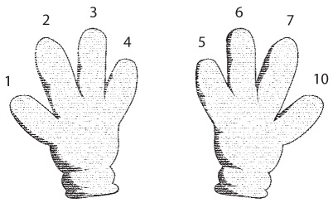
СИСТЕМА СЧИСЛЕНИЯ С ОСНОВАНИЕМ 8
Основание: 8
Алфавит: 0, 1, …, 7
Базис: 1, 8, 8², 8³, …
Название: восьмеричная
Восьмеричная – восемь единиц одного разряда составляют одну единицу старшего разряда.
Позиционная – одна и та же цифра получает разные количественные значения в зависимости от позиции, которую она занимает в записи числа.

Slide 4
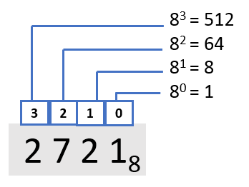

ПЕРЕВОД А₈ → А₁₀
Используйте веса восьмеричных разрядов при переводе восьмеричных чисел в десятичную систему счисления!
2·512 + 7·64 + 1·8 +1 = 1489

Slide 5
ПЕРЕВОД ДЕСЯТИЧНОГО ЧИСЛА
В ВОСЬМЕРИЧНУЮ СИСТЕМУ СЧИСЛЕНИЯ
последовательно выполняйте деление исходного десятичного числа и получаемых целых частных на 8 до тех пор, пока не получится частное, равное нулю
образуйте запись исходного десятичного числа в восьмеричной системе счисления, выписав поочередно все полученные остатки, начиная с последнего

Slide 6
ДЕЛЕНИЕ НА 8
103
8
8
1
8
2
23
8
1
8
16
4
0
0
7
1
103₁₀ = 147₈

Slide 7
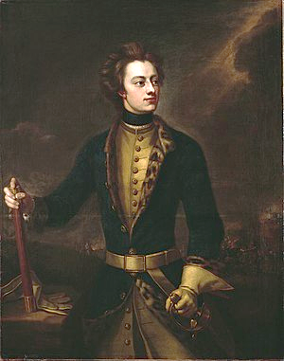
НЕМНОГО ИСТОРИИ
Шведский король Карл XII интересовался разными аспектами военного дела, в том числе математическими. В 1716 году он предложил перейти на новую восьмеричную систему счисления, которую находил более подходящей в военном ремесле. Вскоре после этого на Карла XII было совершено покушение, и он погиб.

Slide 8
ВОСЬМЕРИЧНЫЕ ЦИФРЫ В ДВОИЧНОМ КОДЕ – ДВОИЧНЫЕ ТРИАДЫ
0 → 000
4 → 100
1 → 001
5 → 101
2 → 010
6 → 110
3 → 011
7 → 111

Slide 9
ПЕРЕВОД ВОСЬМЕРИЧНЫХ ЧИСЕЛ
В ДВОИЧНЫЕ
0 → 000
1 → 001
426₈
2 → 010
3 → 011
4 → 100
100
010
110
5 → 101
6 → 110
426₈=100010110₂
7 → 111

Slide 10
ПЕРЕВОД ДВОИЧНЫХ ЧИСЕЛ
В ВОСЬМЕРИЧНЫЕ
0 → 000
1 → 001
2 → 010
1101011110101₂
3 → 011
4 → 100
1
5
3
6
5
5 → 101
6 → 110
1101011110101₂= 15365₈
7 → 111

Slide 11

СИСТЕМА СЧИСЛЕНИЯ С ОСНОВАНИЕМ 16
Основание: 16
Алфавит: 0, 1, …, 9, А, В, С, D, E, F
Базис: 1, 16, 16², 16³, …
Название: шестнадцатеричная
Шестнадцатеричная – шестнадцать единиц одного разряда составляют одну единицу старшего разряда.
Позиционная – одна и та же цифра получает разные количественные значения в зависимости от позиции, которую она занимает в записи числа.

Slide 12
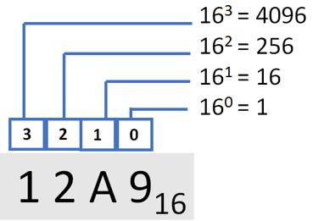
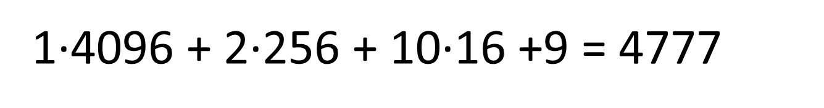
ПЕРЕВОД А₁₆ → А₁₀
Используйте веса шестнадцатеричных разрядов при переводе шестнадцатеричных чисел в десятичную систему счисления!

Slide 13
ПЕРЕВОД ДЕСЯТИЧНОГО ЧИСЛА
В ШЕСТНАДЦАТЕРИЧНУЮ СИСТЕМУ СЧИСЛЕНИЯ
последовательно выполняйте деление исходного десятичного числа и получаемых целых частных на 16 до тех пор, пока не получится частное, равное нулю
образуйте запись исходного десятичного числа в шестнадцатеричной системе счисления, выписав поочередно все полученные остатки, начиная с последнего

Slide 14
ДЕЛЕНИЕ НА 16
635
16
48
9
3
16
155
32
2
16
144
7
0
0
11
2
635₁₀ = 27В₁₆

Slide 15
ШЕСТНАДЦАТЕРИЧНЫЕ ЦИФРЫ
В ДВОИЧНОМ КОДЕ – ДВОИЧНЫЕ ТЕТРАДЫ
0 → 0000
8 → 1000
1 → 0001
9 → 1001
2 → 0010
A(10) → 1010
3 → 0011
B(11) → 1011
4 → 0100
C(12) → 1100
5 → 0101
D(13) → 1101
6 → 0110
E(14) → 1110
7 → 0111
F(15) → 1111

Slide 16
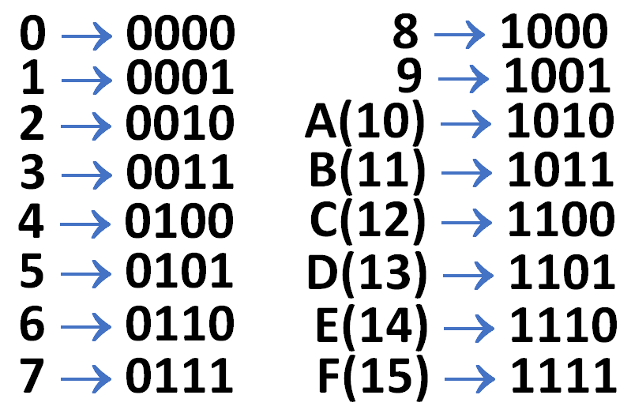
ПЕРЕВОД ШЕСТНАДЦАТЕРИЧНЫХ ЧИСЕЛ
В ДВОИЧНЫЕ
8С6₁₆
1000
1100
0110
8С6₁₆=100011000110₂

Slide 17
ПЕРЕВОД ДВОИЧНЫХ ЧИСЕЛ В ШЕСТНАДЦАТЕРИЧНЫЕ
1101011110101₂
1
A
F
5
1101011110101₂= 1AF5₁₆

Slide 18
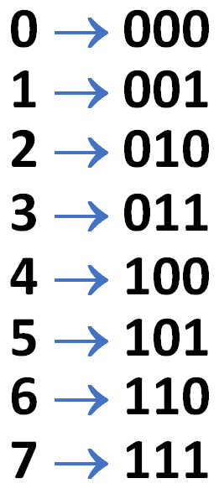
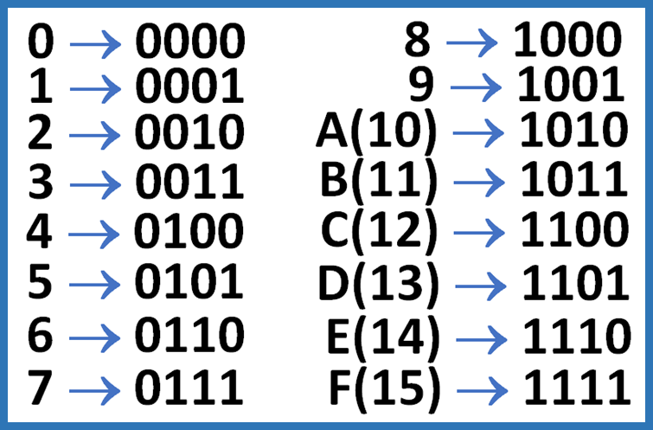
ПЕРЕВОД ЧИСЕЛ ИЗ ВОСЬМЕРИЧНОЙ СИСТЕМЫ СЧИСЛЕНИЯ В ШЕСТНАДЦАТЕРИЧНУЮ И ОБРАТНО
?
А₈
А₁₆
А₈
А₂
А₁₆
71063₈ = 111.001.000.110.011₂ = 111.0010.0011.0011₂ = 7233₁₆
А319₁₆ = 1010.0011.0001.1001₂ = 1.010.001.100.011.001₂ = 121431₈

Slide 19
Восьмеричной системой счисления называется позицион­ная система счисления с основанием 8. Для записи чисел в восьмеричной системе счисления используются цифры: 0, 1, 2, 3, 4, 5, 6, 7.
Шестнадцатеричной системой счисления называется позиционная система счисления с основанием 16. Для записи чисел в шестнадцатеричной системе счисления используются цифры: 0, 1, 2, 3, 4, 5, 6, 7, 8, 9, A(10), B(11), C(12), D(13), E(14), F(15).
Для перевода восьмеричного (шестнадцатеричного) числа в десятичную систему счисления следует перейти к его развёрнутой записи и вычислить значение получившегося выражения.
Для переводов чисел между восьмеричной и двоичной, шестнадцатеричной и двоичной системами счисления используется замена восьмеричных цифр на двоичные триады и шестнадцате­ричных цифр на двоичные тетрады.

Slide 20
ВОПРОСЫ И ЗАДАНИЯ
Переведите целые числа из десятичной системы счисления в восьмеричную:
а) 55
б) 600
в) 2022

Slide 21
ВОПРОСЫ И ЗАДАНИЯ
Переведите целые числа из восьмеричной системы счисле­ния в двоичную:
а) 65₈
б) 123₈
в) 1756₈

Slide 22
ВОПРОСЫ И ЗАДАНИЯ
Переведите целые числа из двоичной системы счисления в восьмеричную:
а) 11011011₂
б) 11101110111₂
в) 11001100110011₂

Slide 23
ВОПРОСЫ И ЗАДАНИЯ
Переведите целые числа из десятичной системы счисления в шестнадцатеричную:
а) 55
б) 600
в) 2022

Slide 24
ВОПРОСЫ И ЗАДАНИЯ
Переведите целые числа из шестнадцатеричной системы счисления в двоичную:
а) А5₁₆
б) 1С3₁₆
в) 9А5Е₁₆

Slide 25
ВОПРОСЫ И ЗАДАНИЯ
Переведите целые числа из двоичной системы счисления в шестнадцатеричную:
а) 11011011₂
б) 11101110111₂
в) 11001100110011₂

Slide 26
ВОПРОСЫ И ЗАДАНИЯ
Придумайте способ быстрого перевода целого числа из шестнадцатеричной системы счисления в восьмеричную. Переведите с его помощью числа:
а) А5₁₆
б) 1С3₁₆
в) 9А5Е₁₆

Slide 27
ВОПРОСЫ И ЗАДАНИЯ
Заполните в тетради таблицу, в каждой строке которой одно и то же число должно быть записано в системах счисления с основаниями 2, 8, 10 и 16.
Основание 2 | Основание 8 | Основание 10 | Основание 16
101010
 | 127
 |  | 321
 |  |  | 2А

Slide 28
ВОПРОСЫ И ЗАДАНИЯ
Сравните двоичные числа x и y:
а) x = 1010101111010111, y = 101010111010111
б) x = 10101011010101101, y = 10101101010101101

Slide 29
ВОПРОСЫ И ЗАДАНИЯ
Среди приведённых ниже трёх чисел, записанных в различ­ных системах счисления, найдите наименьшее и запишите его в десятичной системе счисления: 36₁₆, 648, 111010₂.

Slide 30
ВОПРОСЫ И ЗАДАНИЯ
Среди приведённых ниже трёх чисел, записанных в различ­ных системах счисления, найдите наибольшее и запишите его в десятичной системе счисления: 36₁₆, 64₈, 111010₂.

Slide 31
ВОПРОСЫ И ЗАДАНИЯ
Вычислите выражения:
а) (1111101₂ + AF₁₆) : 36₈
б) 125₈ + 101₂ · 2A1₆ – 141₈
Ответ дайте в десятичной системе счисления.

Slide 32
ВОПРОСЫ И ЗАДАНИЯ
Почему восьмеричная и шестнадцатеричная системы счисления считаются системами, родственными двоичной? Какая ещё позиционная система счисления может считаться родст­венной двоичной?

Slide 33
ВОПРОСЫ И ЗАДАНИЯ
Вы умеете переводить целые числа из десятичной системы счисления в двоичную, восьмеричную и шестнадцатеричную. Попробуйте сформулировать правило перевода целых десятичных чисел в систему счисления с основанием q. Проверь­те справедливость сформулированного правила, осуществив с его помощью перевод числа 555 в систему счисления с основанием 5.

Slide 34
А₂
А₂
А₈
РАЗВЁРНУТАЯ
ФОРМА ЗАПИСИ
А₁₀
ДЕЛЕНИЕ НА ОСНОВАНИЕ
А₈
А₁₆
А₁₆
А₈
А₂
А₁₆

